Slide 1
Pré-História e História

Slide 2
Origem do planeta Terra
5 bilhões
de anos
Formação do planeta Terra.
3,5 bilhões
de anos
Surgimento dos primeiros organismos (micróbios e bactérias).
550 milhões
de anos
Surgimento de formas mais
complexas de vida.
250 milhões
de anos
Era dos dinossauros.
65 milhões
de anos
Extinção dos dinossauros – os mamíferos se espalham pelo planeta.
100 mil
anos
Surgimento dos seres humanos.

Slide 3




O desenvolvimento dos seres humanos
A+ COMUNICAÇÃO
Peso: 58kg
Altura: 1,6m
Peso: 65kg
Altura: 1,7m
Peso: 65kg
Altura: 1,7m
Peso: 50kg
Altura: 1,4m
Homo habilis
Homo erectus
H. Neanderthalensis
Homo sapiens
2 milhões de anos
1,8 milhões de anos
135 mil à 30 mil anos
100 mil anos
Alimentação: carne,
frutas e raízes.
Tecnologia: pedra
Lascada.
Alimentação: carne,
frutas e raízes.
Tecnologia: pedra
lascada. Produção
de machados e
ferramentas para a
caça, que se tornou
uma atividade regular.
Alimentação: peixes,
vegetais, frutos do mar.
Tecnologia: projetava
munições, ferramentas,
ornamentos e peças
para caça e pesca.
Cozinhavam alimentos.
Alimentação: carne, frutas e raízes.
Tecnologia: pedra lascada. Produção de ferramentas ainda mais elaboradas com o passar do tempo (arpões,
agulhas, arcos e flechas).
Uso do fogo.
Pinturas rupestres, uso
de adornos e realização
de sepultamentos.
Divisão sugerida pela historiadora Tathiana Cassiano segundo:
http://www2.assis.unesp.br/darwinnobrasil/humanev2b.htm

Slide 4
Datas e períodos da Pré-História e História
Idade da Pedra
Idade dos Metais
Pré-História
2,5 milhões a.C.
Paleolítico
12000 a.C.
Neolítico
6000 a.C.
Idade do Cobre
3500 a.C.
Idade do Bronze
2500 a.C.
Idade do Ferro
Do surgimento do
ser humano até o desenvolvimento
da linguagem escrita
(4000 a.C.)
4000 a.C.
Desenvolvimento da escrita
Idade Antiga
Idade Média
Idade Moderna
Idade Contemporânea
História
4000 a.C.
476 d.C.
1453 d.C.
1789 a.C.

Slide 5
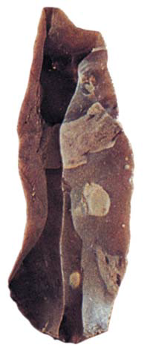
Idade da Pedra - Paleolítico
Paleolítico (idade da pedra lascada)
Início: 2,5 milhões a.C. (surgimento do Homo habilis)
Fim: 12000 a.C. (início da prática da agricultura e da domesticação de animais)
Características:
Viviam em pequenos grupos;
Eram nômades;
Abrigavam-se principalmente em cavernas;
Alimentação: caça, pesca, coleta de frutos,
grãos e raízes;
Tecnologia – desenvolveram a técnica da pedra lascada (lascamento batendo uma pedra contra a outra)
Instrumento cortante (servia
para cortar alimentos, perfurar
e como arma)
Tecnologia: desenvolvimento da técnica da pedra lascada, que basicamente se resumia em esculpir a pedra batendo uma contra a outra até virar um instrumento afiado e pontiagudo (servia para cortar alimentos, perfurar materiais espessos e como arma);
Domesticação do fogo.
IMAGENS: CORBIS
Exemplos de pedras
lascadas e utensílios
cortantes do Paleolítico.

Slide 6
Idade da Pedra Polida - Neolítico
Neolítico (idade da pedra polida)
Início: 12000 a.C. (início da prática da agricultura
e da domesticação de animais)
Fim: 6000 a.C. (desenvolvimento das primeiras técnicas de fundição de metais)
Características:
Início da prática da agricultura e da domesticação
de animais;
Sedentarização;
Grupos mais numerosos (aldeamentos);
Alimentação: caça, pesca, coleta de frutos,
grãos e raízes;
Tecnologia – desenvolveram a técnica da pedra polida (esfregavam a pedra no chão e na areia até ficarem bem afiada)
Tecnologia: desenvolvimento da técnica da pedra polida – afiamento da pedra esfregando-a no chão
e na areia;
Criação da cerâmica – para armazenar os alimentos produzidos;
Uso do fogo.

Slide 7
Idade da Pedra (2,5 milhões a.C. – 6000 a.C.)
Domesticação do fogo (500 mil a.C.)
1ª fase – o fogo produzido por combustão espontânea ou pela descarga de um raio era mantido em pequenas fogueiras;
2ª fase – desenvolvimento de técnicas para produzir o fogo.
Mudanças
Possibilidade de adaptação a regiões de temperaturas mais baixas, o que gerou maior mobilidade pelo planeta;
Proteção contra o frio;
Desenvolvimento da técnica de cozinhar os alimentos;
Utilização do fogo como arma contra grupos rivais;
Início da fundição de metais.

Slide 8
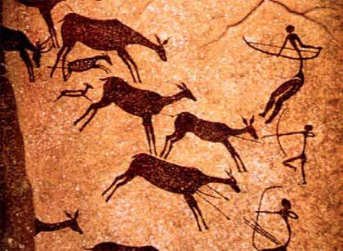
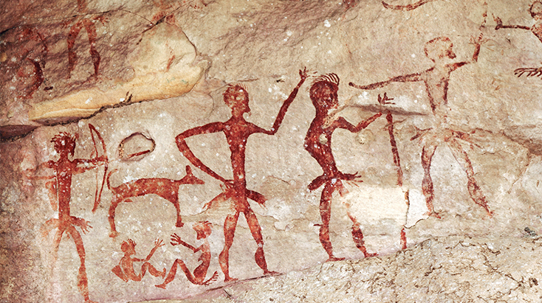
Arte rupestre (40 mil a.C.)
Arte rupestre (40 mil a.C.)
Usada para:
registrar a vida cotidiana;
comunicação.
Principais representações:
animais, cenas de caçadas, rituais, cenas do dia a dia.
Técnicas:
tinta produzida com ferro, carvão, ossos queimados e gordura, além de sangue de animais para dar liga;
Geralmente usavam o dedo como pincel.

Slide 9
Idade dos Metais (6000 a.C. – 4000 a.C.)
- O maior controle do fogo permitiu a alguns grupos humanos desenvolverem o conhecimento das técnicas de fundição de metais:
Idade do Cobre (6000 a.C.)
Idade do Bronze (3500 a.C.) – Cobre + Estanho = Bronze
Idade do Ferro (2500 a.C.)
As novas técnicas possibilitaram a produção de ferramentas mais eficientes do que aquelas feitas de pedra.
Além dos coletores, agricultores e pastores, surgia a figura do artesão, que fabricava lanças, espadas, escudos, capacetes e uma infinidade de objetos de metal.

Slide 10
Arqueologia
Arqueologia
É o estudos das sociedades antigas por meio da análise da cultura material, ou seja, do conjunto de vestígios deixados pelas populações do passado, como ferramentas, adornos, utensílios, armas, estruturas de figueiras, pinturas rupestres e até restos de ossos de animais e esqueletos humanos.
Arqueólogo
É o profissional que estuda as sociedades do passado. Ele procura e identifica os sítios arqueológicos, faz escavações, guarda e identifica os materiais encontrados. Depois, faz estudos no laboratório e tira conclusões sobre a população estudada.
Sítio arqueológico
É o lugar onde se encontra um conjunto de vestígios dos povos do passado.
É por meio do estudo da arqueologia que conseguimos conhecer um pouco da história do ser humano e o modo de vida das sociedades antigas.

Slide 11
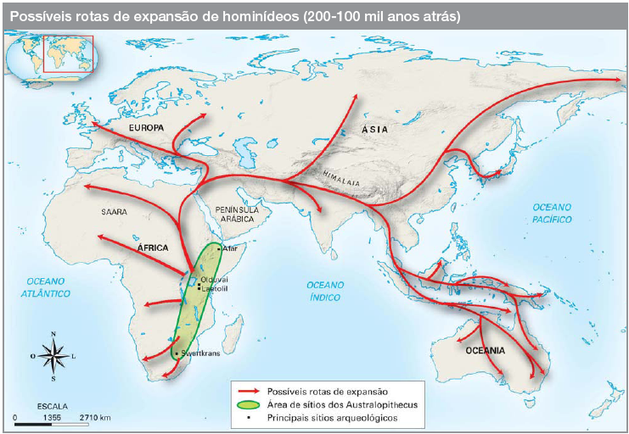
A história do ser humano começa na África
Allmaps
Os primeiros hominídeos surgiram na África. É provável que o Homo erectus e o Homo sapiens seguiram a rota do rio Nilo e se espalharam por outros continentes.

Slide 12
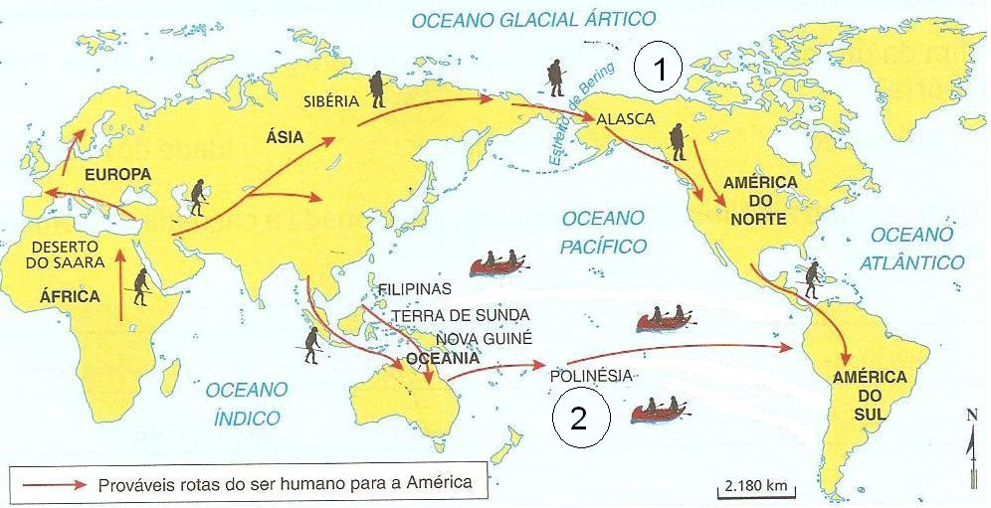
O povoamento da América
A presença humana na América teria se iniciado entre 14 e 12 mil anos atrás. Pesquisadores consideram duas principais rotas de migração:
Partindo da Ásia e atravessando o Estreito de Bering;
Partindo das Ilhas da Polinésia e atravessando o Oceano Pacífico em pequenas embarcações.

Slide 13
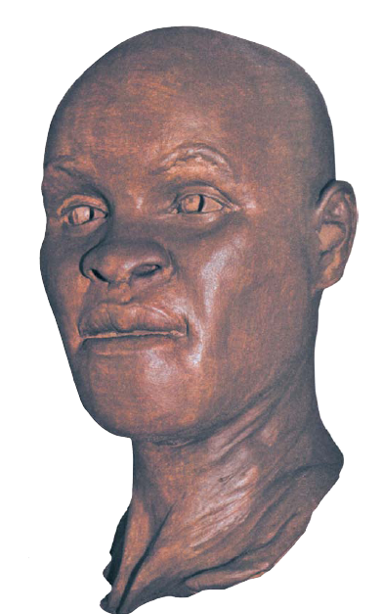
Os povos que viviam Brasil
Os sítios arqueológicos brasileiros
Os homens de Lagoa Santa
Localização: município de Pedro Leopoldo – MG
- Sítio arqueológico onde foi encontrado o crânio mais antigo do Brasil, conhecido como Luzia. Ele tem 11 mil anos.
Características:
Eram nômades, caçadores e coletores;
Viviam em locais abertos, próximos a nascentes e riachos;
Construíram utensílios com a técnica da pedra lascada (pontas de lanças e lâmina);
Dominavam o fogo;
Realizavam cerimônias e rituais religiosos: colocavam seus mortos em abrigos de pedras.
REUTERS / CORBIS
Luzia. Reconstituição artística realizada com base no crânio encontrado, 1999.

Slide 14
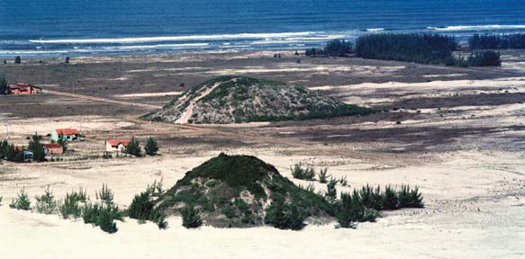
Os sambaquis
Localização: litoral brasileiro (especialmente do Rio Grande do Sul ao Espírito Santo)
- Em Tupi: Sambaqui = amontoado
de conchas
AGÊNCIA RBS/ULISSES JOB
Sambaquis. Balneário de Camacho, Jaguaruna (SC), 2003;
Características:
Acampavam perto de mangues;
Caçavam animais pequenos e coletavam frutos silvestres;
A alimentação básica era constituída de moluscos e peixes;
Construíam utensílios de pedra lascada e polida e de ossos de animais;
As conchas eram sempre depositadas em um mesmo local, formando uma elevação. Ali erguiam habitações, sepultavam os mortos e faziam fogueiras.

Slide 15
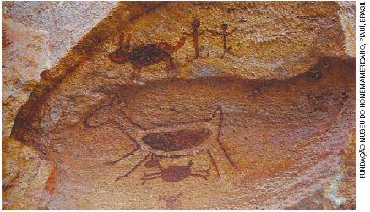
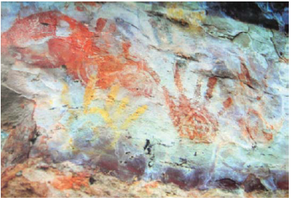
Sítios de Arte Rupestre
Localização: A arte rupestre está registrada em rochas, grutas e em lajes de pedra ao ar livre em diversas regiões do Brasil. São mais de 780 sítios arqueológicos espalhados pelo país.
Representação:
Desenhos de animais, pessoas, plantas e objetos, cenas da vida cotidiana ou cenas de rituais.
As pinturas rupestres mais antigas datam de 12000 anos atrás e foram encontradas na região de São Raimundo Nonato, no Piauí.
Homens e animais. Pintura rupestre, Parque Nacional da Serra da Capivara, São Raimundo Nonato (PI), c. 12000 a.C.
Imagens: Museu Paraense Emílio Goeldi, Pará. Brasil
Pintura rupestre. Sítio arqueológico da caverna da Pedra Pintada, Monte Alegre (PA), c. 10000-9000 a.C.

